Slide 1
Tematräff:
Bevakningar inom ISP

Slide 2
Frågor som besvaras
Vilka förutsättningar krävs för att skapa en bevakning?
Hur skapas bevakningen?
När aviseras användarna pga bevakning?
Hur visas bevakningen?
Hur fungerar påminnelsen?
Hur stänger man av bevakningen för de som inte vill ha mejl?

Slide 3
Vilka förutsättningar krävs för att skapa en bevakning?
Systemaktivitet för att visa bevakning på startsidan / mail
Systemaktivitet: ”Bevakning: Hantera egna personliga bevakningar”
Exempel: Huvudhandledaren får ett mail när den egna doktorandens process har tagit ett steg framåt. Huvudhandledaren behöver ha systemaktiviteten för att kunna se aviseringar.
Systemaktivitet för att skapa bevakning (Behövs ej)
Systemaktivitet: ”Bevakning: Hantera alla bevakningar”
ISP-administratör skapar en personkoppling och då skapas bevakningen för den personkopplade användaren (t ex en Huvudhandledare) eftersom ISP-administratören har systemaktiviteten.

Slide 4
Hur skapas bevakningen?
När ISP-administratören skapar personkopplingen så skapas också en bevakning för användaren på den specifika ISP:n
Om ISP-administratören plockar bort huvudhandledaren så försvinner bevakningen
Om ISP-administratören lägger in ett slutdatum på huvudhandledarens ansvar så slutar bevakningen det datumet
När en ISP är avklarad eller avslutad då tar Ladok bort bevakningen. Vid återaktivering läggs bevakning tillbaka. Bevakningen är kvar även om avbrott läggs i studiedeltagande.

Slide 5
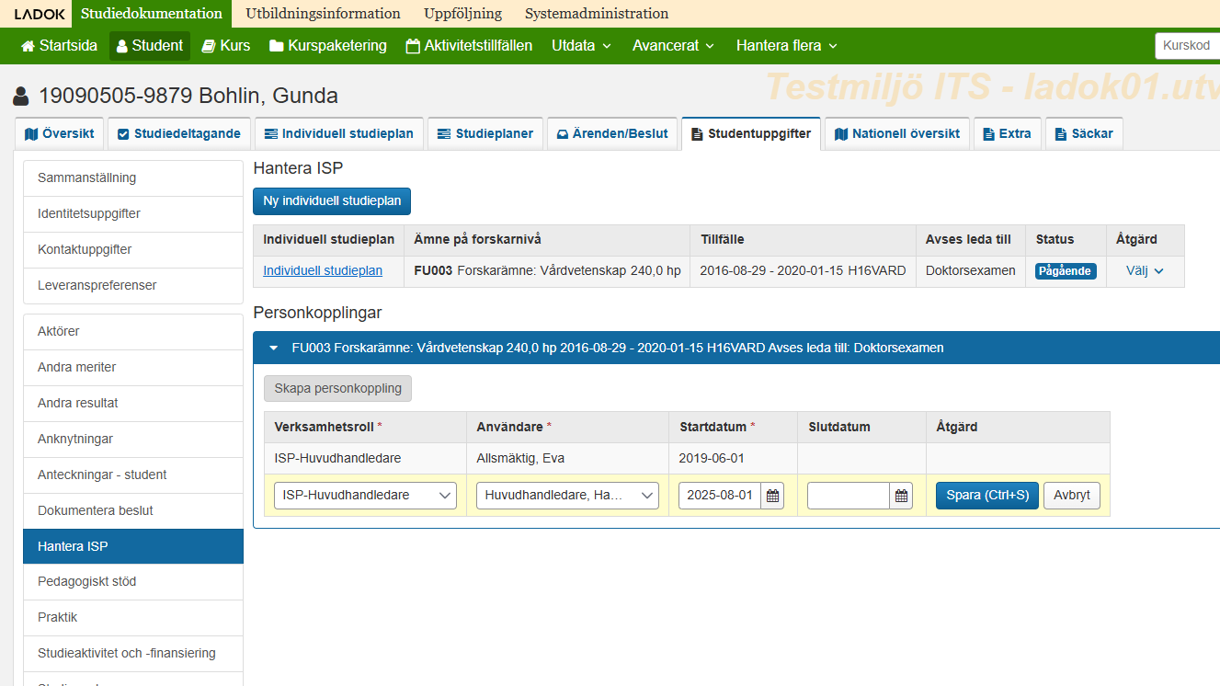

Slide 6
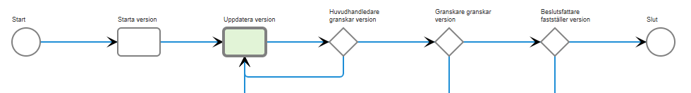
När aviseras användarna pga bevakning?
Ladok för personal
Avisering sker när:
ISP:n har gått fram eller tillbaka i processen
OCH användaren är ansvarig processaktör eller processaktör för den processuppgift som är aktuell
Exempel: Huvudhandledaren får en avisering när ISP:n når uppgiften ”Huvudhandledare granskar ISP” men inte när ”Granskare granskar ISP”
Ladok för studenter
Avisering sker när:
Doktoranden får aviseringar för alla ändringar i processen
Exempel: Doktoranden får ett mail och en avisering när ISP:n når uppgiften ”Huvudhandledare granskar ISP” men också när ”Granskare granskar ISP”

Slide 7
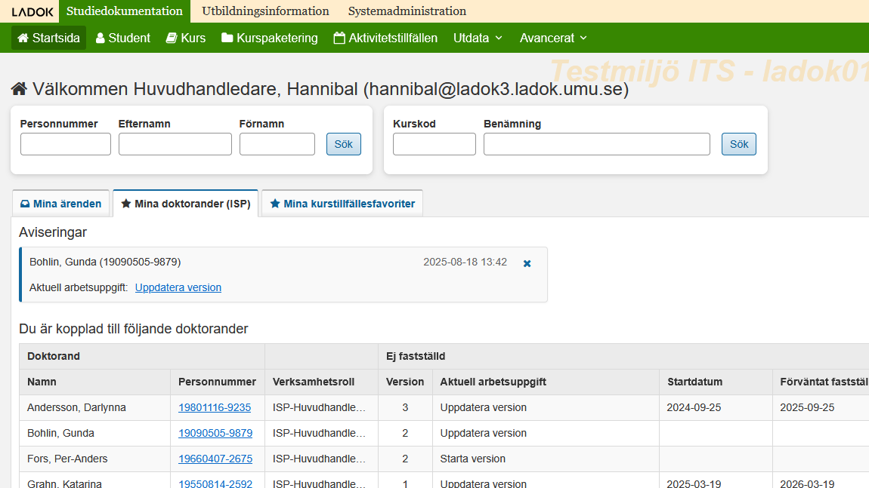

Slide 8
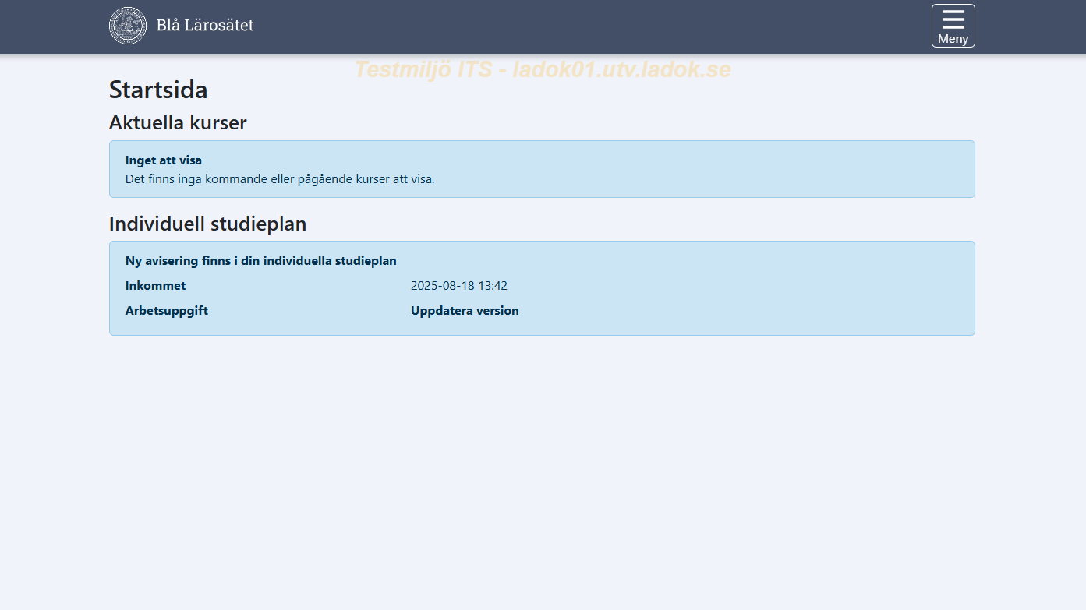

Slide 9
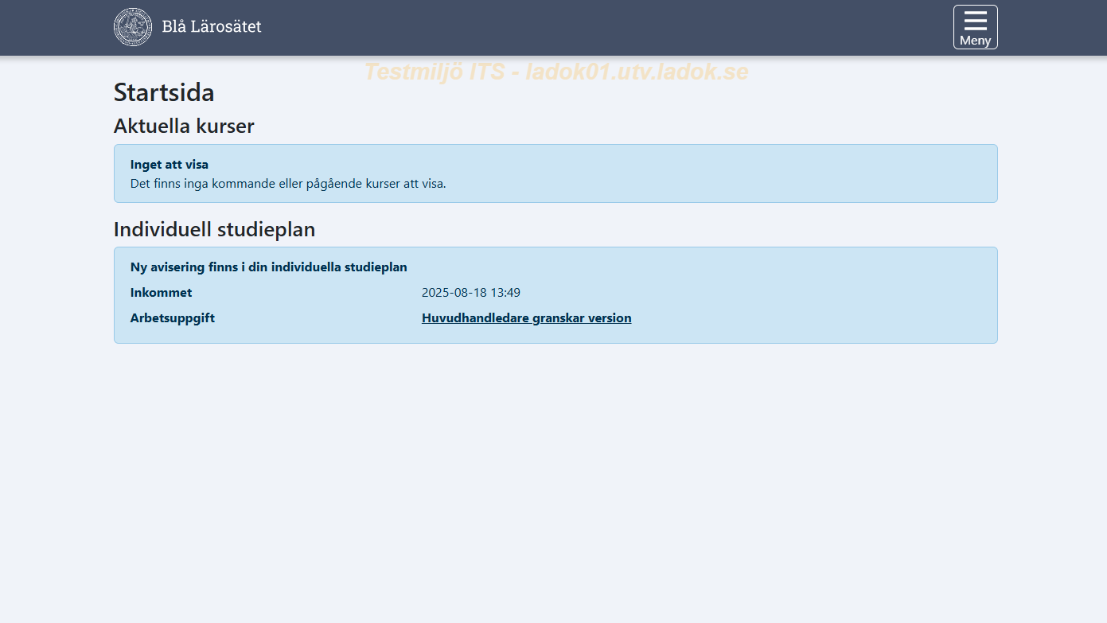

Slide 10
Hur fungerar påminnelsen om fastställande?
Påminnelsen går ut till doktorand och huvudhandledare
ISP-versionen behöver ha ett förväntat fastställandedatum
Avisering skickas ut två månader innan datumet
Påminnelsen går inte att ta bort
Aviseringen skickas ut endast en gång
Exempel:
ISP-versionen har 2025-10-01 som förväntat fastställandedatum
Avisering skickas ut 2025-08-01 till doktorand och huvudhandledare

Slide 11
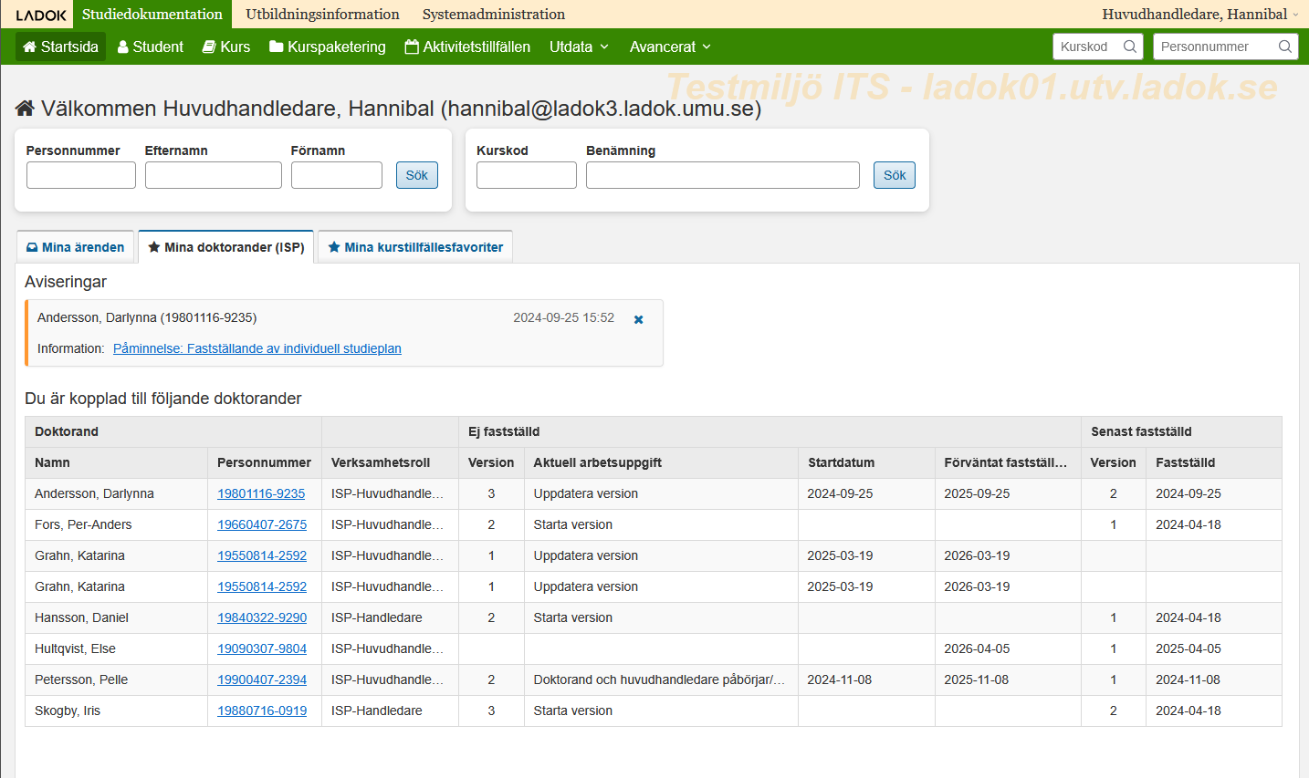

Slide 12
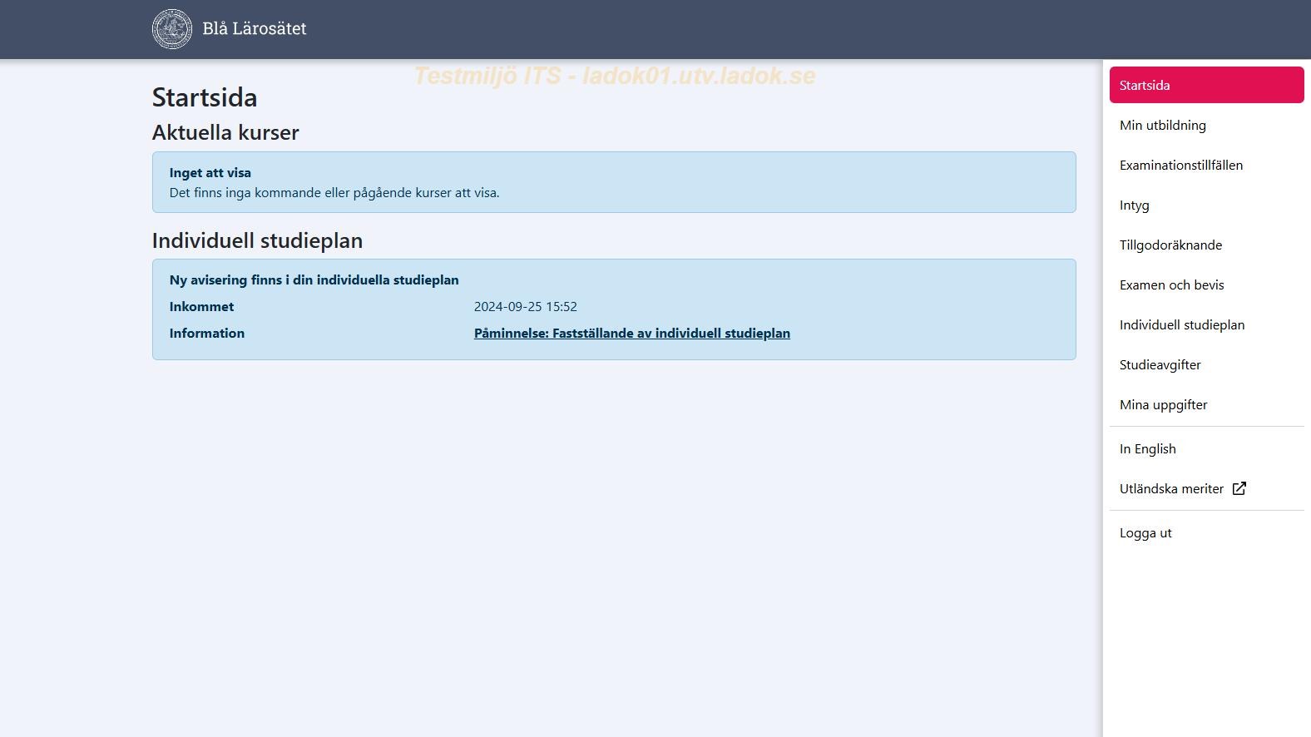

Slide 13
”Jag vill inte ha email” eller ”Jag får inga email”
Användaren kan inaktivera sina bevakningar under ”Mina inställningar / Mina bevakningar ”, här krävs också systemaktiviteten ”Bevakning: Hantera egna bevakningar”
Administratör med systemaktivitet ”Bevakning: Hantera alla bevakningar” kan inaktivera användarens bevakningar eller ange att användaren bara ska se notisen på startsidan

Slide 14
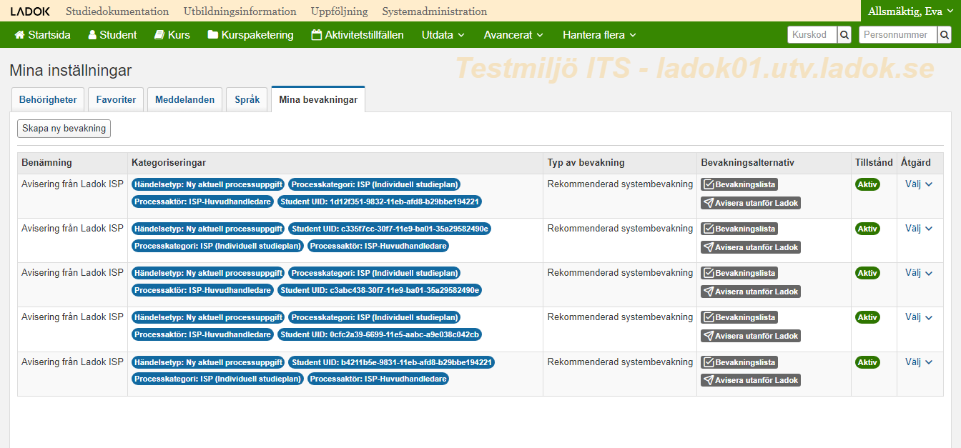

Slide 15
